Slide 1
산업 컴퓨터비전 실제
기말 프로젝트
학번 : 2023254002
성명 : 이민수

Slide 2
차례
주제 선정
알고리즘
결과
고찰
참고 문헌

Slide 3
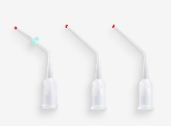
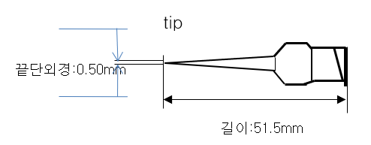
1. 주제 선정
Syringe Tip
Syringe Tip은 내용물을 근관 내에 주입하기 위해 사용 된다.
Syringe Tip의 끝단의 상태에 따라 내용물이 원활하게 분출이 된다. 그러나 끝단의 매우 협소하여 생산 도중 불량이 발생되는데 이를 모두 전수 검사할 수 없는 환경이다. (월 평균 630,800EA 입고)
졸업 프로젝트 수행 주제이기도 하며, 현재 끝단의 이미지를 디지털 현미경으로 촬영한 상태이다. 이미지를 CNN & YOLO 인식을 높이고자 여러가지 기법을 사용하고자 한다.
팁 끝단 표시
끝단 외경 정보

Slide 4
2. 알고리즘
알고리즘
기본 정보
너비(1920픽셀) 높이(1080픽셀)로 이루어져 있다.
center, crush, cut, none, pass 총 5가지의 클래스로 구성되어 있다.
색상 공간 변환
빛 반사를 줄이기 위해 RGB 색상 곤간에서 다른 색상 공간으로 변환할 수 있습니다.
2. 이진화 및 마스킹
반사가 강한 영역을 이진화 기법을 통해 감지하고, 해당 영역만 마스킹하여 다시 원본 이미지와 합성할 수 있습니다.
3. 모폴로지 연산
이미지의 작은 노이즈나 반사를 제거할 수 있습니다.
4. 클레이 변환
이미지의 동적 범위를 조정하여 빛 반사 영역의 영향을 줄일 수 있습니다.

Slide 5
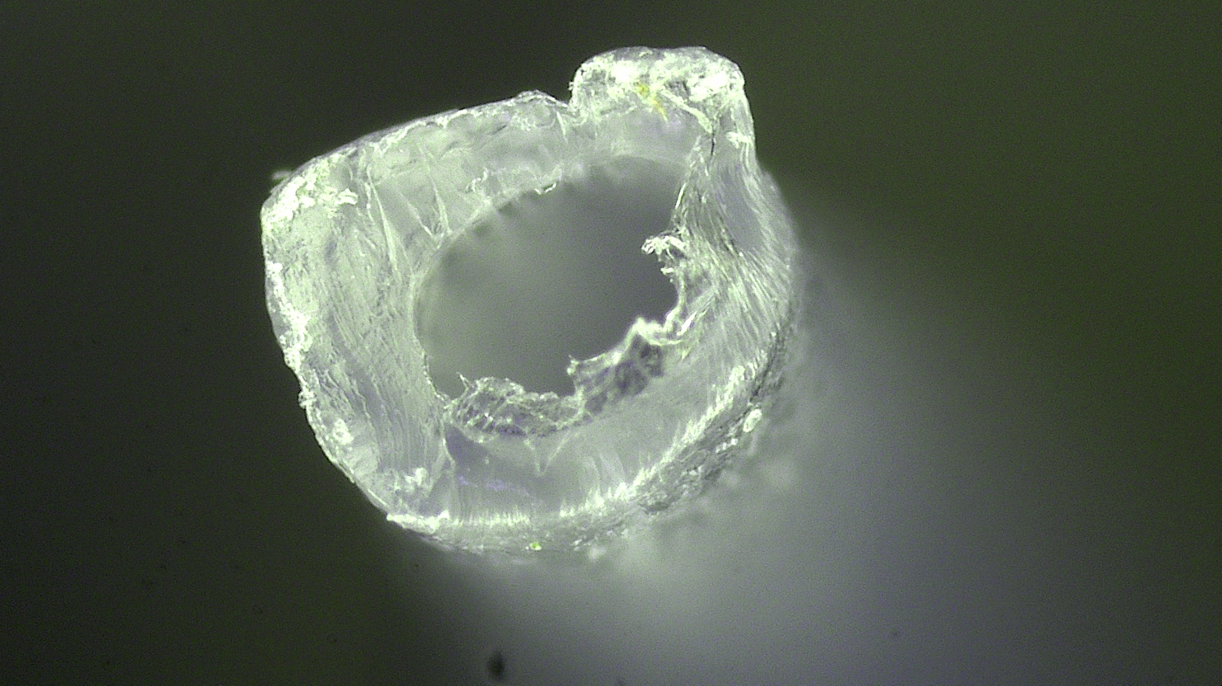
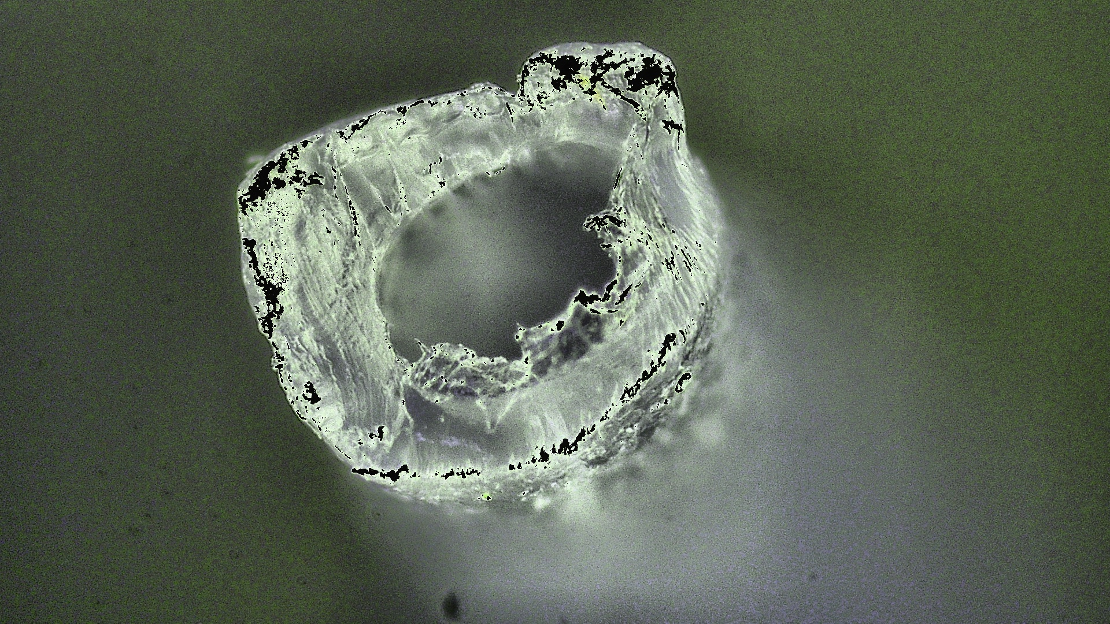
3. 결과
색상 공간 변환
기본 이미지
색상 공간 변환

Slide 6
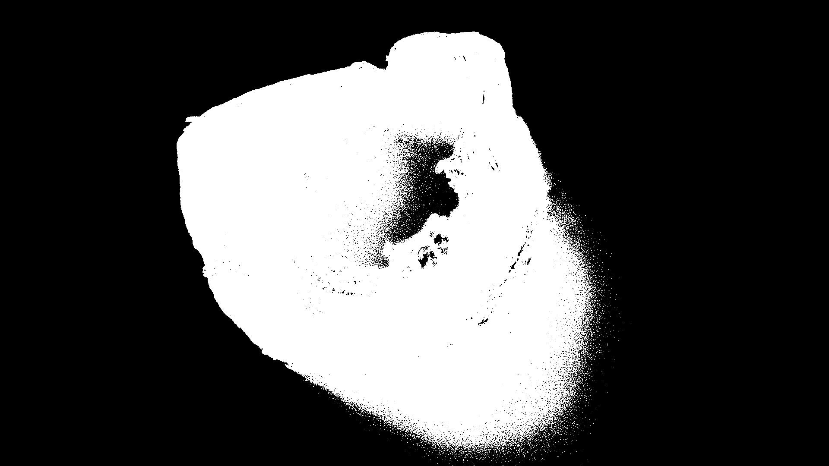
3. 결과
이진화 및 마스킹
기본 이미지
이진화 및 마스킹

Slide 7

3. 결과
모폴로지 연산
기본 이미지
모폴로지 연산

Slide 8
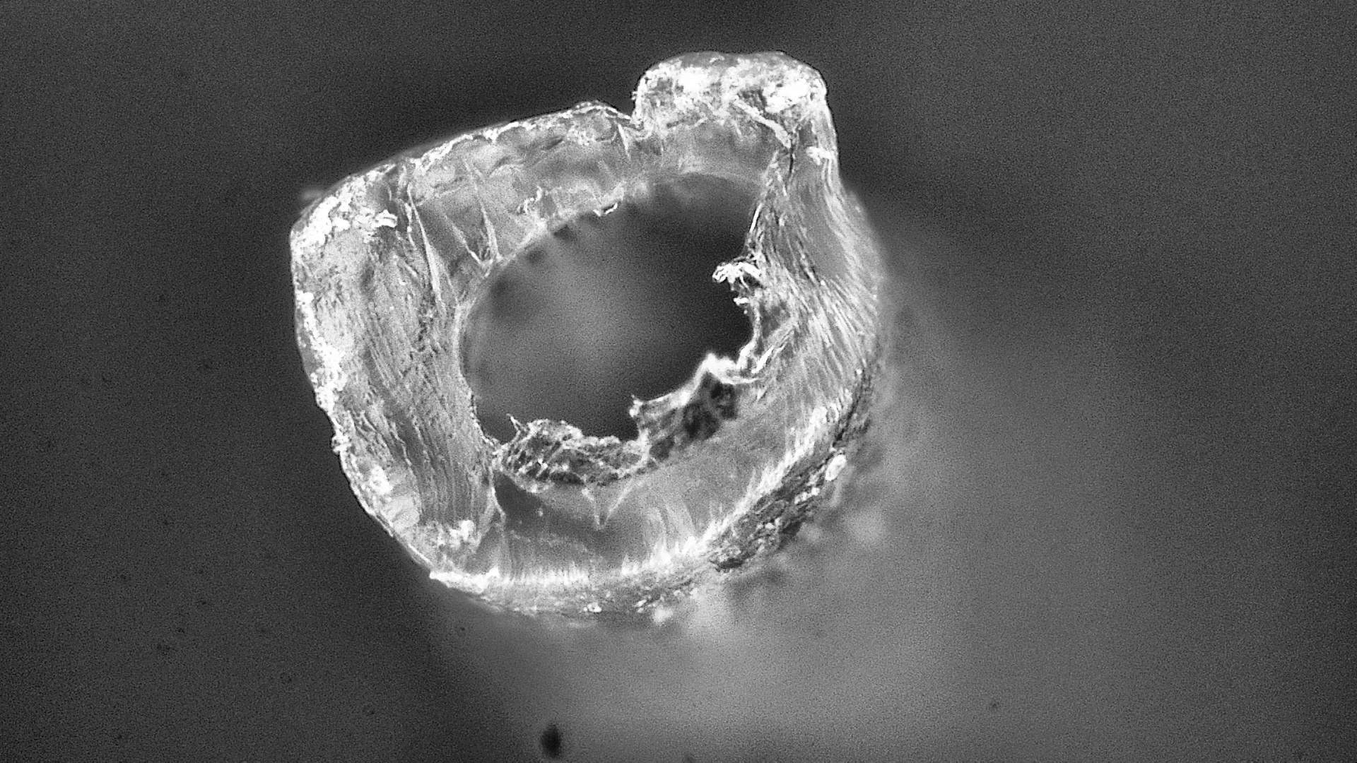
3. 결과
클레이 변환
기본 이미지
클레이 변환

Slide 9
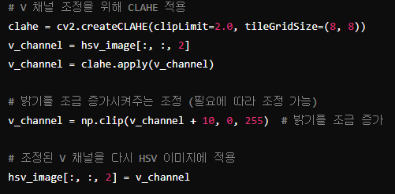
3. 결과
파라미터
색상 공간 변환

Slide 10
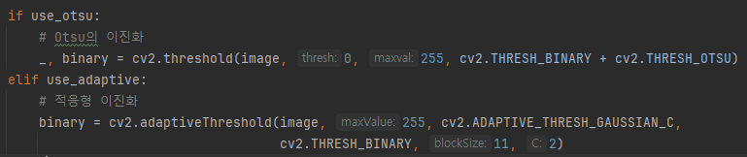
3. 결과
파라미터
이진화 및 마스킹
- Otsu의 이진화 -> 자동으로 최적의 임계값을 계산하여 적용
- 적응형 이진화 -> ‘255’ 최대 밝기 값, 이진화 알고리즘 지정(가우시안), ’11’ 블록 크기,
‘2’ 상수 C는 계산된 평균이나 가중 평균에서 뺀 값

Slide 11
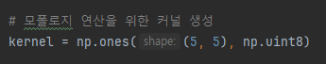
3. 결과
파라미터
모폴로지 연산
- 커널의 크기가 클수록 더 넓은 범위의 픽셀을 한 번에 처리합니다. 3,3 / 7,7 / 9,9 로 변경하여
이미지를 보았을 때, 5,5의 이미지가 가장 노이즈 제거가 좋았습니다.

Slide 12
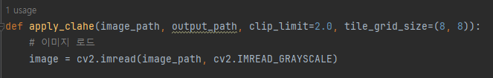
3. 결과
파라미터
클레이 변환
- 2.0 / 8,8 값이 가장 자연스러운 이미지를 보여 준다.

Slide 13
4. 결론
결론
4가지 이미지 변환 중 클레이 변환이 가장 우수했다.
한 가지 이미지 변환을 사용하기 보단 여러가지 기법을 사용하는 것도 좋을 것 같다
(클레이 -> 가우시안)
참고 문헌
황영배 <산업 컴퓨터비전 설계 8주~13주차 강의> 2024-04-24 ~ 2024-06-05
Chap GPT4

